Slide 1


超敏反应
医学免疫学
Hypersensitivity

Slide 2
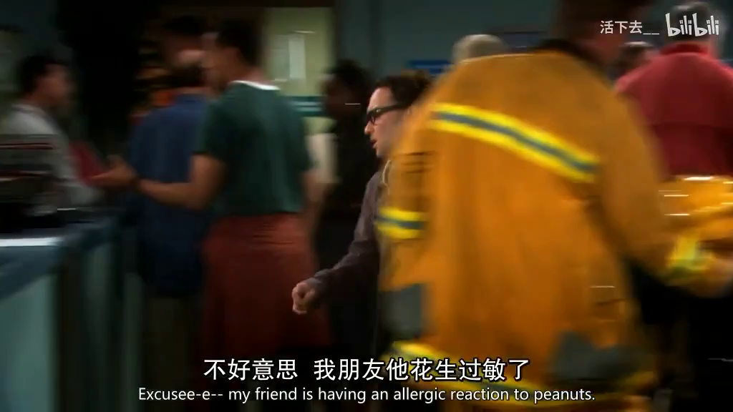
HELP！
霍华德怎么啦？

Slide 3
主要内容
超敏反应的概念
超敏反应分类
Ⅰ型超敏反应的发生机制及常见疾病、防治原则
Ⅱ型超敏反应的发生机制及常见疾病
Ⅲ型超敏反应的发生机制及常见疾病
Ⅳ型超敏反应的发生机制及常见疾病

Slide 4
学习目标
掌握超敏反应的概念
熟悉超敏反应分类
掌握Ⅰ型超敏反应的发生机制及熟悉常见疾病
掌握Ⅱ型超敏反应的发生机制及熟悉常见疾病
掌握Ⅲ型超敏反应的发生机制及熟悉常见疾病
熟悉Ⅳ型超敏反应的发生机制及常见疾病

Slide 5
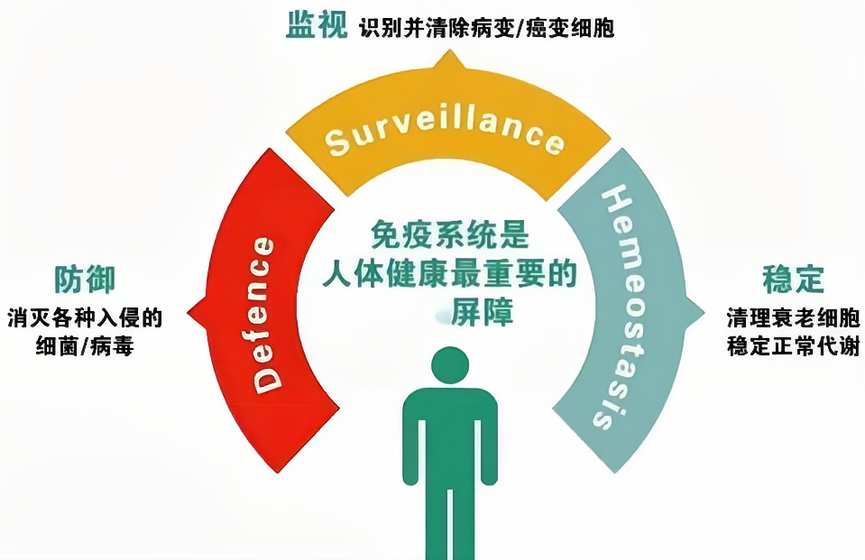
免疫功能异常？

Slide 6
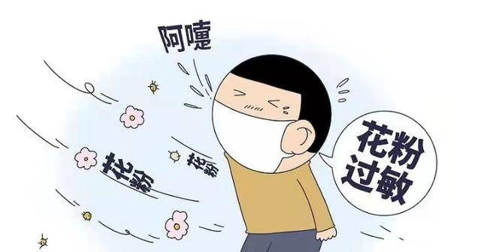
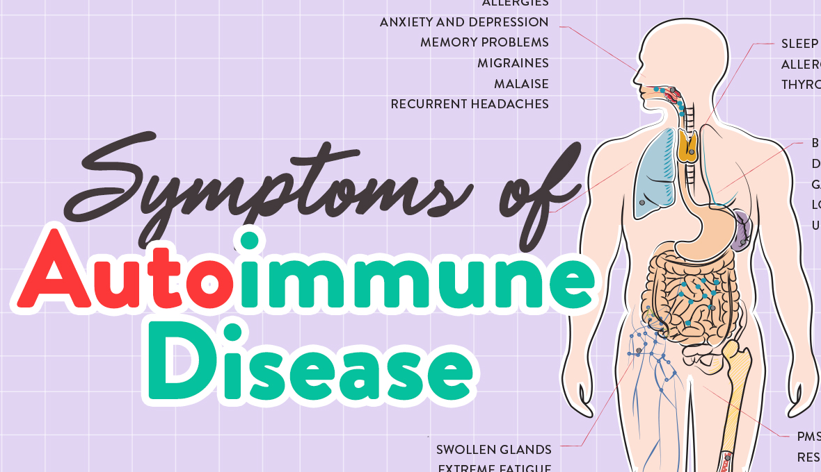
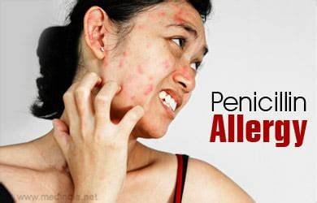
超敏反应的概念
超敏反应：是指机体受到某些抗原刺激时，出现生理功能紊乱或组织细胞损伤的异常的适应性免疫应答。

Slide 7
超敏反应分为：四型
I型超敏反应
速发型超敏反应或过敏反应
Ⅱ型超敏反应
细胞毒型或溶细胞型超敏反应
Ⅲ型超敏反应
免疫复合物型或血管炎型超敏反应
Ⅳ型超敏反应
迟发型超敏反应
Ab介导
→→→→
T细胞介导

Slide 8
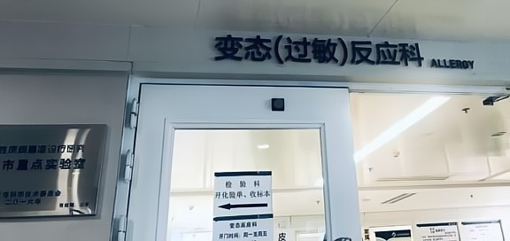
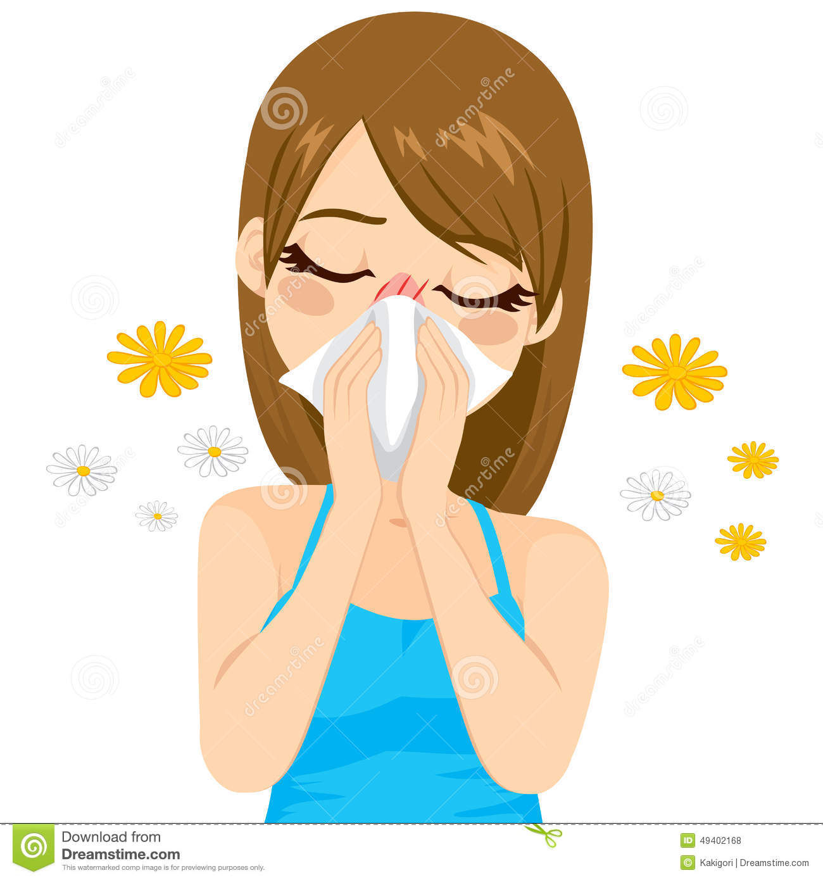
第一节Ⅰ型超敏反应
又称为变态反应（过敏反应）、速发型超敏反应

Slide 9
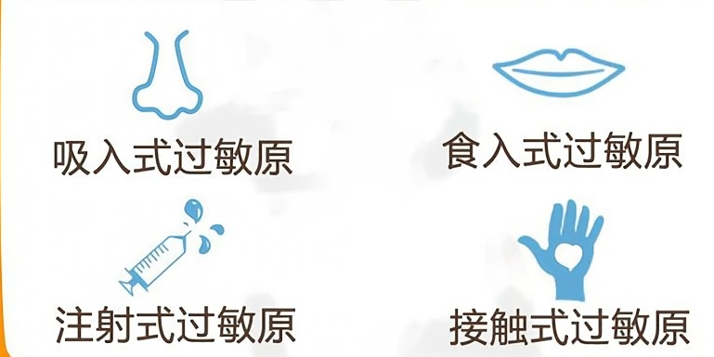
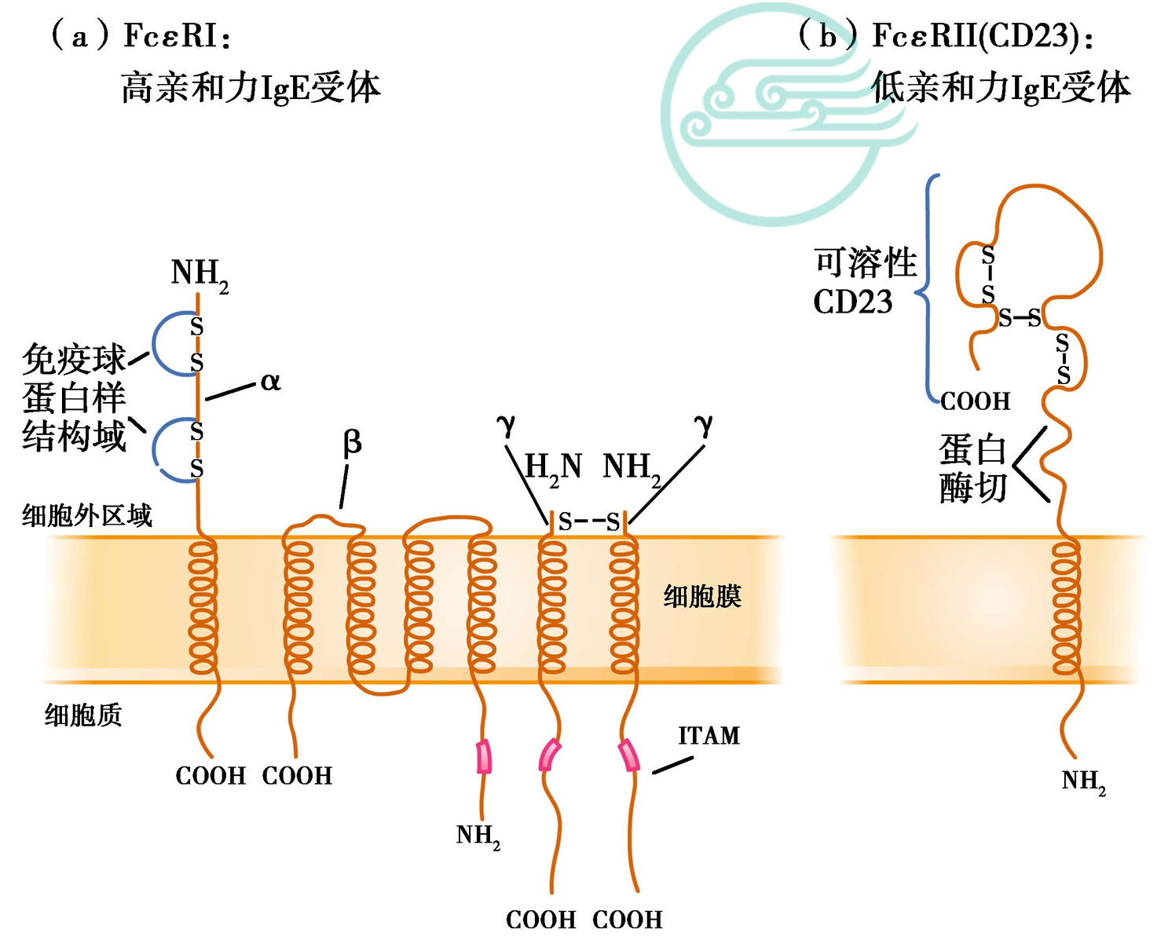
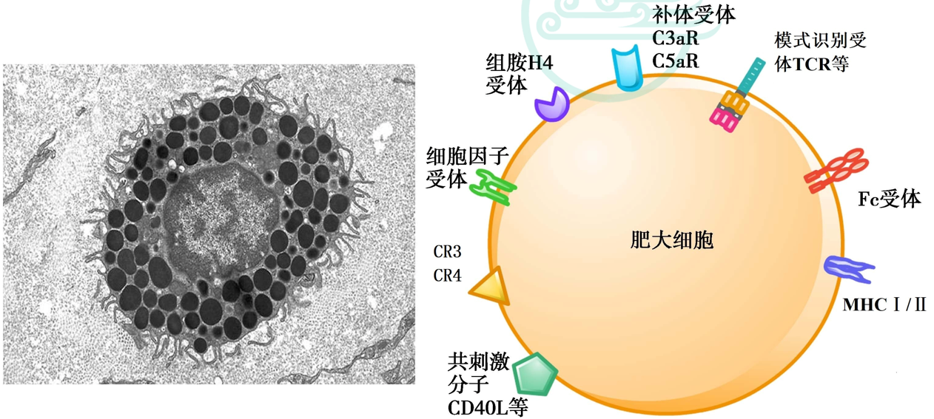
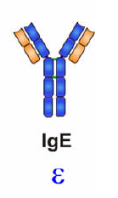
一、参与I型超敏反应的主要成分
Ag：变应原（过敏原）
Ab：IgE 及受体
参与细胞：肥大细胞/嗜碱性细胞、嗜酸性细胞：

Slide 10
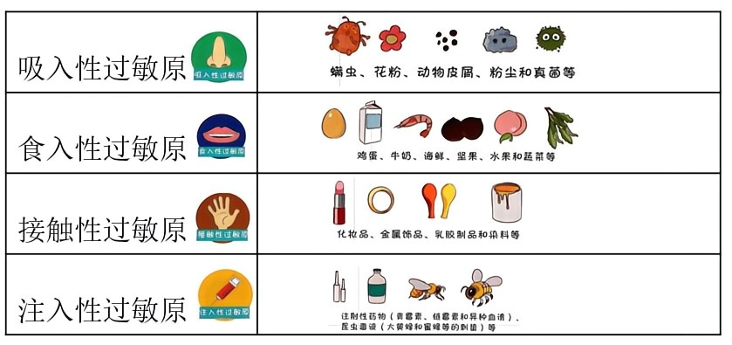
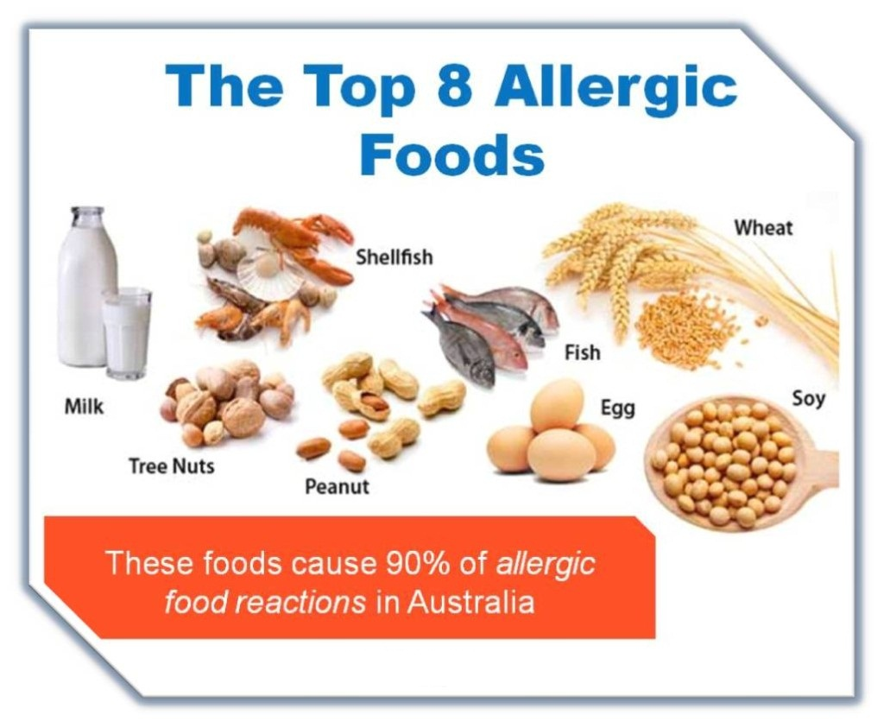
常见变应原

Slide 11
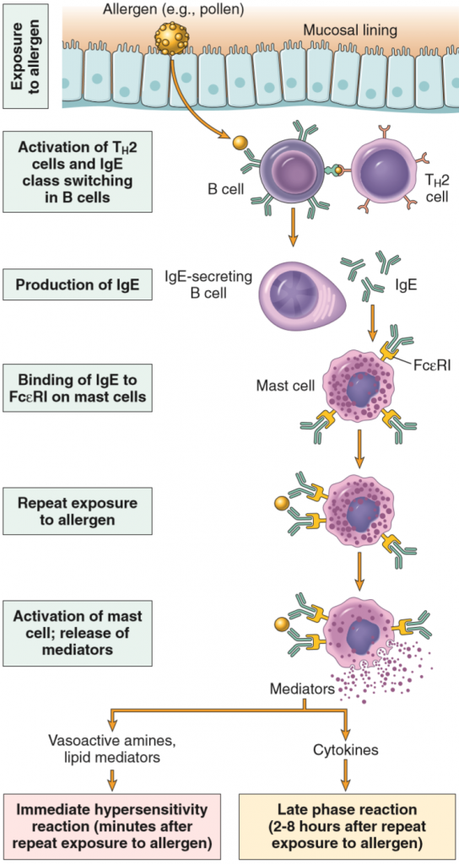
二、Ⅰ型超敏反应的发生机制
1.机体致敏阶段
变应原→初次进入机体
→机体产生特异性IgE
→IgE与肥大C/嗜碱性粒C表面FcεRⅠ结合
→机体致敏状态
2.发敏阶段

Slide 12
2.发敏阶段：
  致敏机体再次接触相同变应原
变应原与致敏肥大/嗜碱细胞表面IgE结合
结合2个以上IgE，FcεRⅠ交联，启动活化信号
肥大/嗜碱细胞活化脱颗粒
释放生物活性介质
生物学效应
（过敏反应）
储存介质：组胺、激肽原酶
新合成介质：前列腺素D2、白三烯、
血小板活化因子

Slide 13
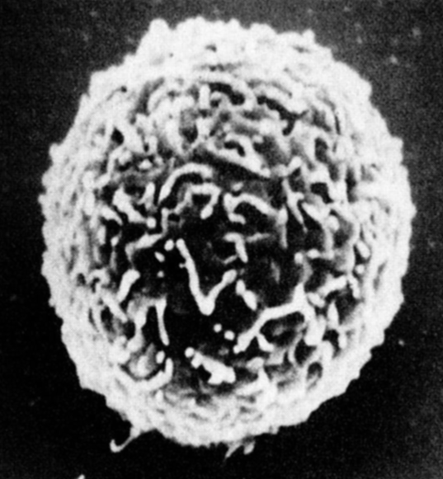
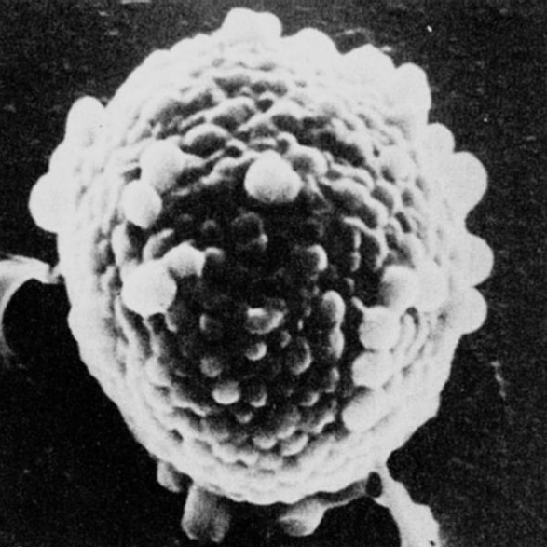
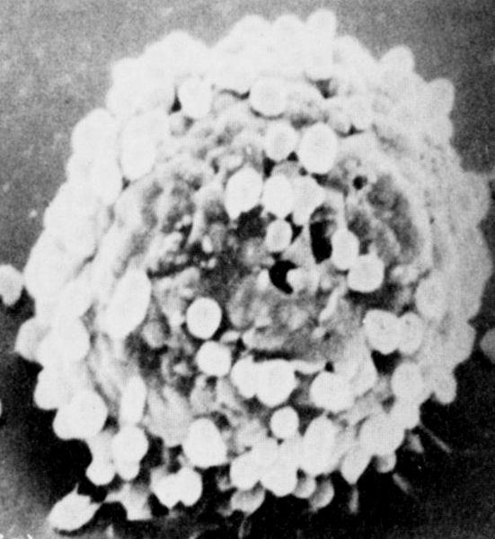
静息肥大细胞
激活后 5 分钟
激活后 60 分钟

Slide 14
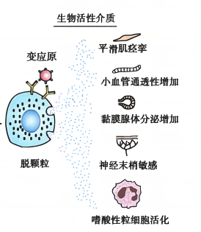
局部或全身I型超敏反应的发生
①毛细血管：扩张、通透性增
②腺体：分泌增加
③平滑肌：痉挛
④神经末梢：反应

Slide 15
根据效应发生的快慢和持续时间的长短，分为：
速发相反应
迟发相反应
发生时间
数秒钟
6~12小时
持续时间
数小时
数天或更长
作用介质
组胺、PG
白三烯、趋化因子/Th2 CK
嗜酸C产生的PAF、溶酶体酶等
表现
毛细血管扩张
通透性增强
平滑肌收缩
腺体分泌增加
炎症：嗜酸细胞/中性粒细胞
等浸润性

Slide 16
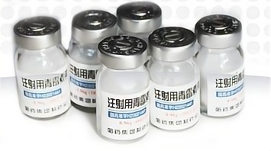
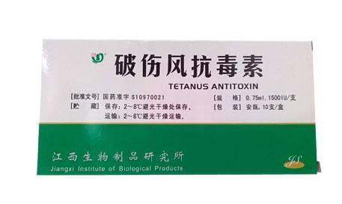
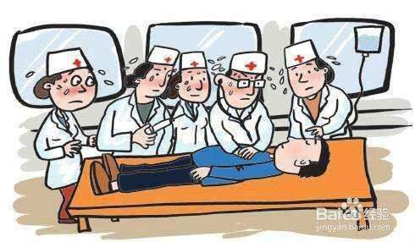
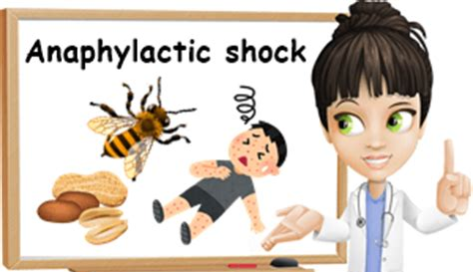
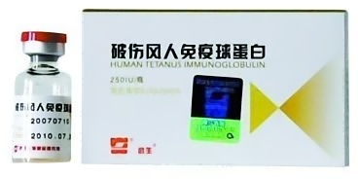
四、临床常见疾病
1.全身性过敏反应：
药物过敏性休克：青霉素、头孢菌素、普鲁卡因等
血清过敏性休克：破伤风抗毒素(TAT)、白喉抗毒素

Slide 17
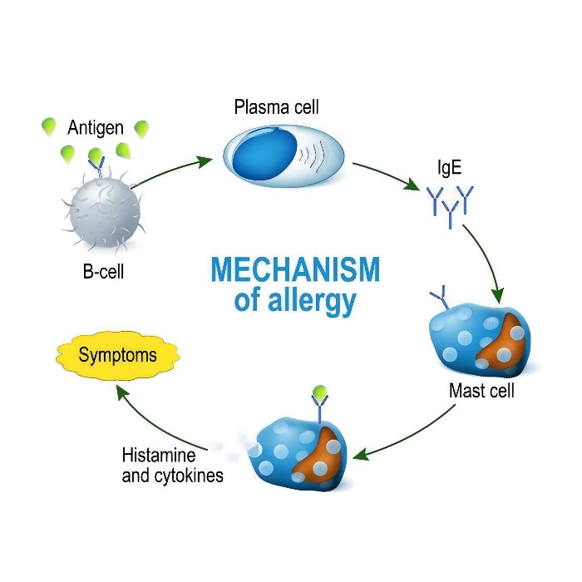
思考一下：为什么首次注射青霉素要皮试吗？
青霉素（半抗原）
初次进入机体
青霉素过敏
青霉烯酸/青霉噻唑醛酸
与机体蛋白结合
完全抗原
IgE
吸附于
肥大细胞、嗜碱细胞表面
再次使用青霉素
结合肥大/嗜碱C表面IgE，激活C释放生物介质
过敏反应

Slide 18
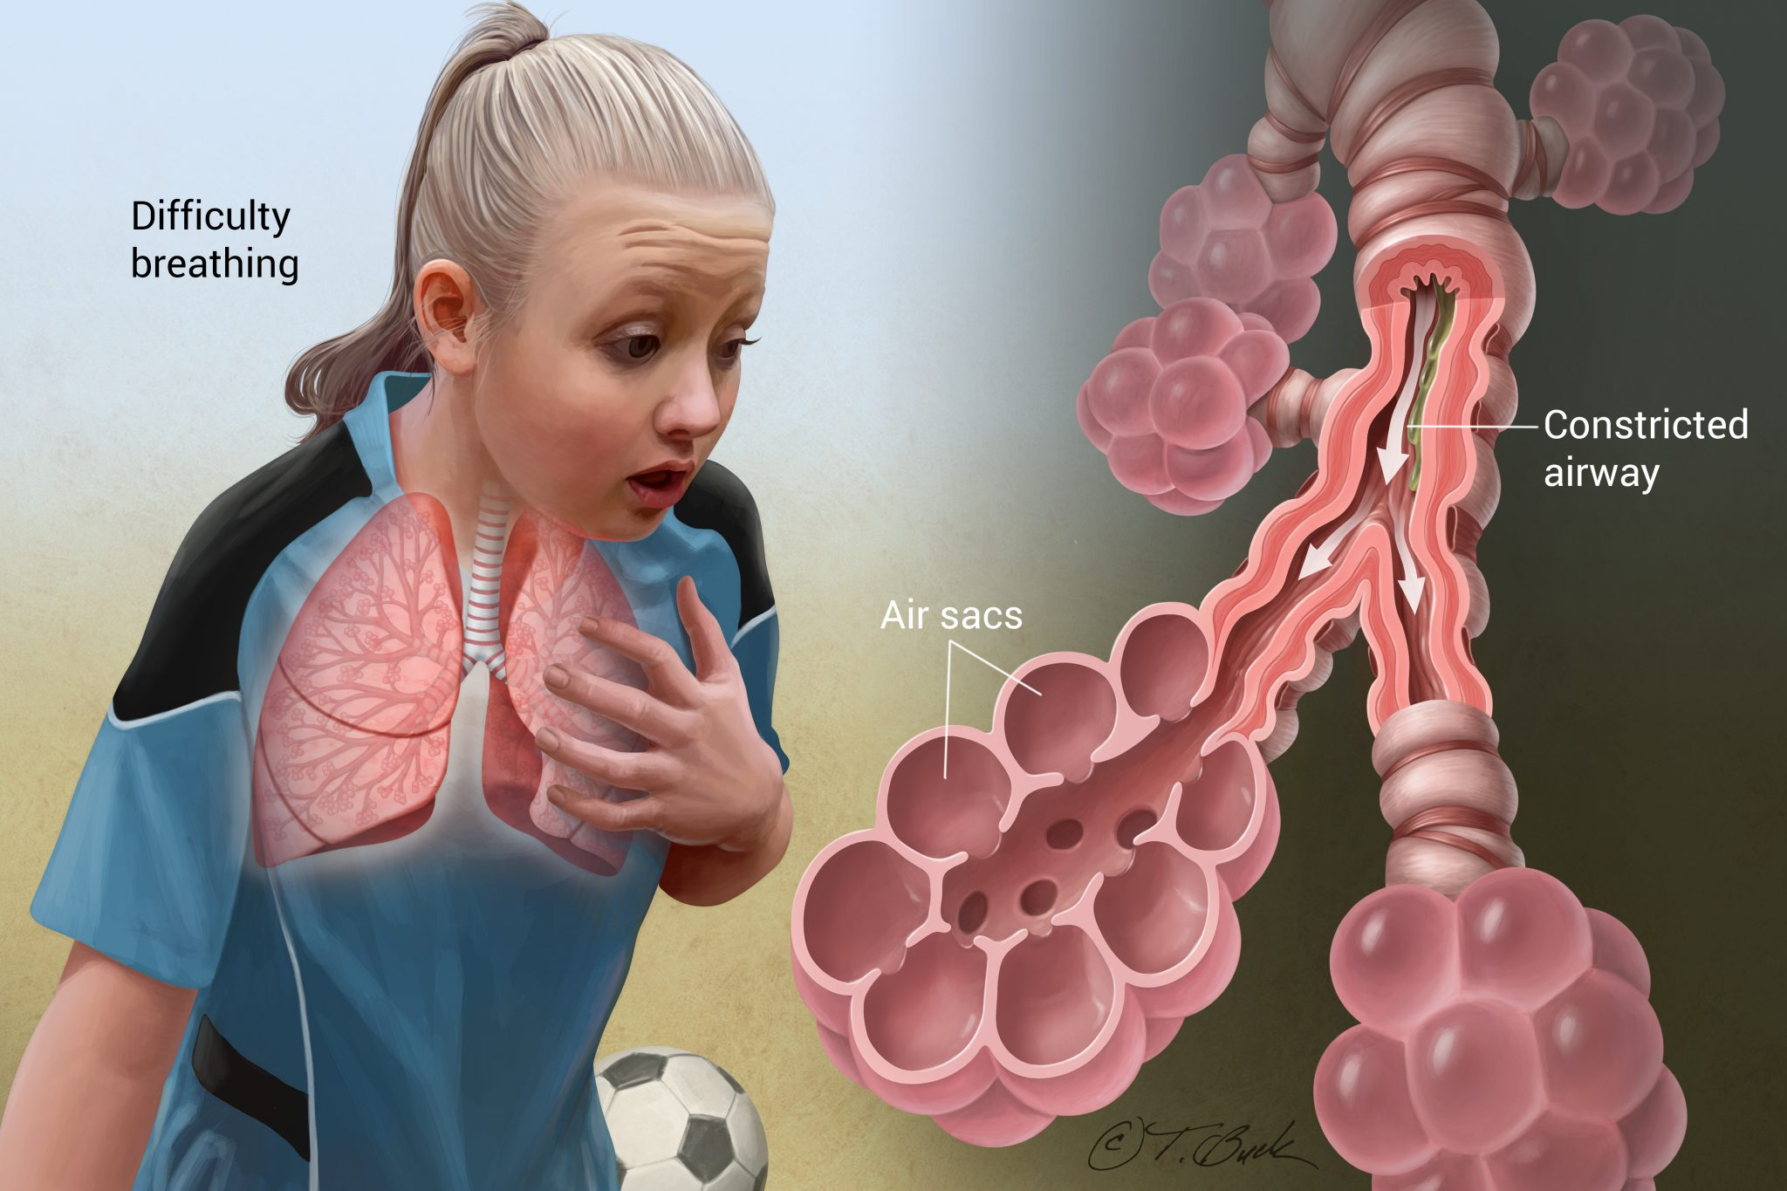
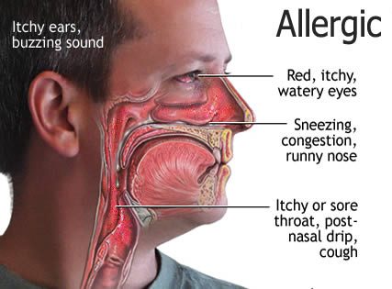
2、呼吸道过敏反应
过敏原：花粉、真菌孢子、动物皮屑等
疾病：
过敏诱发支气管哮喘
过敏性鼻炎

Slide 19
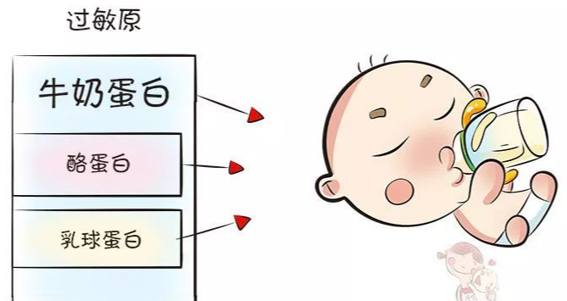
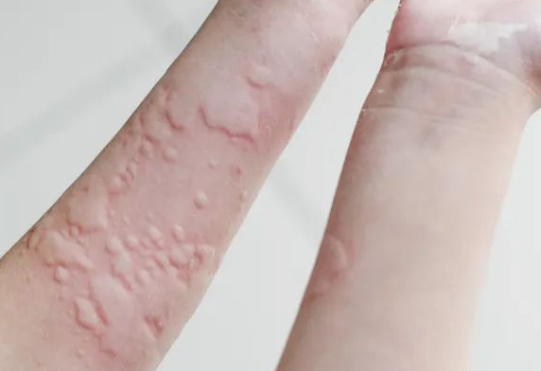
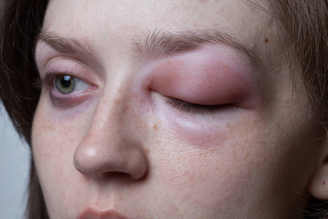
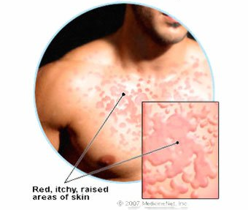
3. 消化道过敏反应
变应原：鱼/虾/蛋/牛奶高蛋白食品等
疾病：过敏性胃肠炎
4. 皮肤过敏反应
变应原：食物、药物等
疾病: 荨麻疹、湿疹、
血管神经性水肿

Slide 20
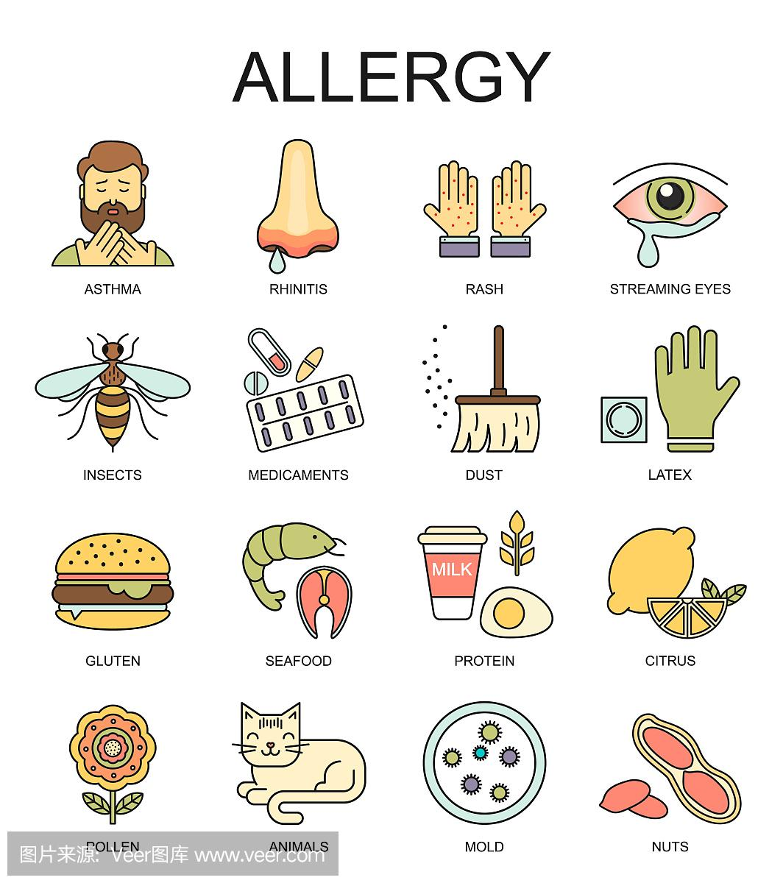
五、防治原则
(1)查明变应原，避免接触（最有效预防方法）
(2)脱敏治疗
(3)药物防治（有效治疗）

Slide 21
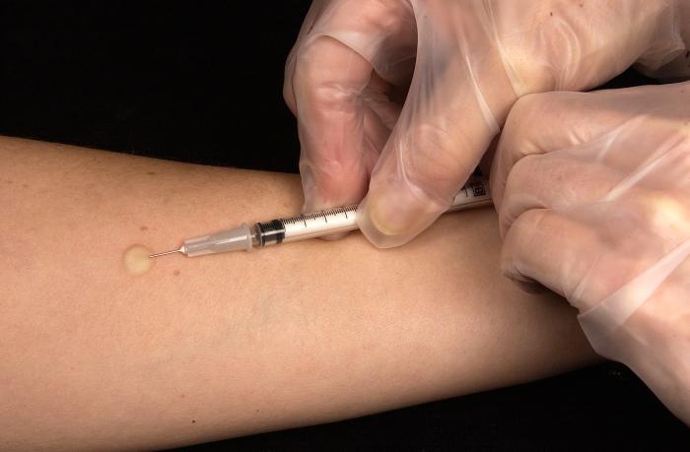
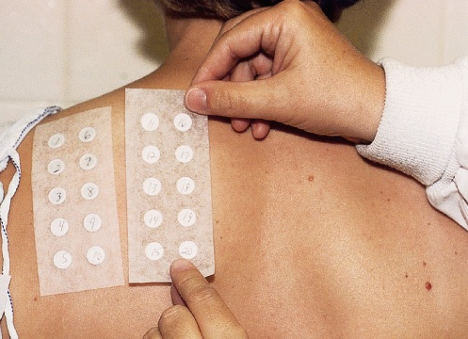
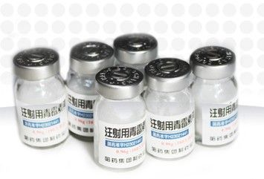
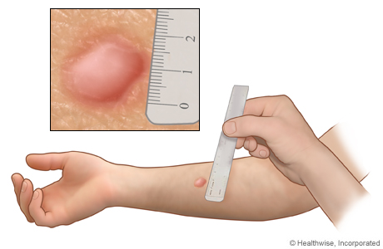
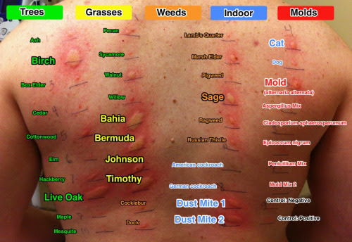
皮肤试验
Wheal风团 and fare潮红 reaction

Slide 22
（2） 特异性过敏原脱敏治疗
1）异种免疫血清(急性脱敏治疗)：
短间隔（间隔20～30min), 小剂量、多次注射
机制：体内致敏靶细胞分期分批脱敏→最终全解除致敏状态。
2）特异性变应原(慢性脱敏疗法)：
小剂量、间隔较长时间（间隔5～7天） 、反复多次皮下注射
机制：如花粉
改变Ag进入途径，诱导机体产生大量IgG，减少IgE
IgG阻断过敏原与IgE结合

Slide 23
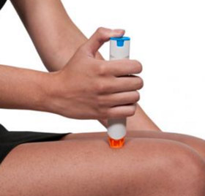
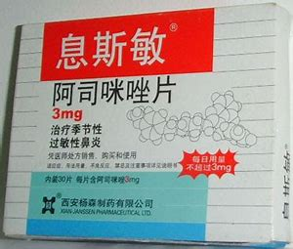
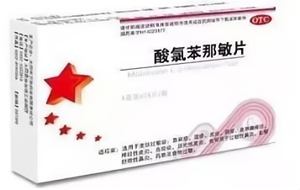
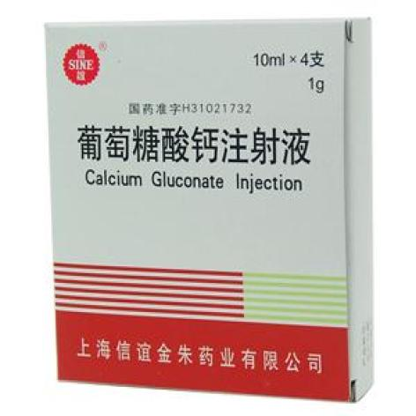
(3) 药物防治
1）抑制生物活性介质的合成和释放
阿司匹林：抑制PGD2
色甘酸二钠：稳定肥大细胞膜，阻止脱颗粒
肾上腺素、异丙肾上腺素：
活化腺苷酸环化酶，增加cAMP，抑制生物介质释放
2）拮抗生物活性介质
苯海拉明、扑尔敏：竞争组胺受体
阿司匹林：缓激肽拮抗剂
3）改善效应器官反应性
肾上腺素：支气管平滑肌解痉，升高血压
葡萄糖酸钙、维生素C：解痉、减少毛细血管通透性

Slide 24
病例分析
过敏性休克：某男孩，15岁，急性扁桃体炎，青霉素治疗。皮试为弱阳性，护士误作阴性处理，给患者静脉滴注青霉素，约半分钟后，患者出现胸闷、气急、呼吸困难，随即抽搐、昏迷、抢救不及而死亡。
特点：？？

Slide 25
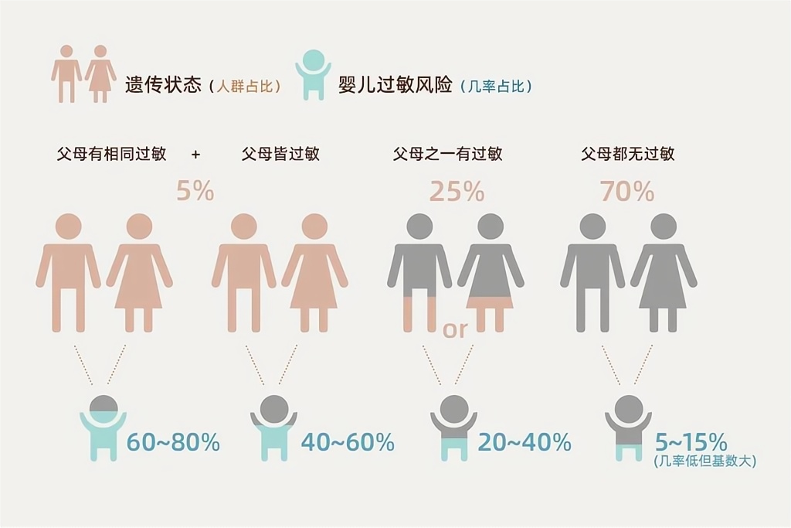
Ⅰ型超敏反应的特点
① 有明显的个体差异和遗传倾向；
② 由IgE介导；
③通常发作快，消退亦快；
④主要引起：生理功能紊乱。
IgE 阴性的Ⅰ型超敏反应？

Slide 26
非 IgE 介导的过敏反应
补充了解
（1） IgG 介导的过敏反应
特异性 IgG 抗体浓度极高时，免疫复合物可通过 FcγRIIA 和 FcγRIII 激活循环中的中性粒细胞、单核/巨噬细胞、嗜碱性粒细胞和血小板，释放 PAF 和 5-羟色胺。
（2）MRGPRX2/Mrgprb2 介导的类过敏反应
肥大细胞表达的 MRGPRX2（人）/ Mrgprb2（小鼠）是一种 G 蛋白偶联受体
（3）补体介导的激活
补体裂解片段 C3a 和 C5a（过敏毒素）可直接通过 C3aR 和 C5aR1 激活肥大细胞和单核/巨噬细胞，增强过敏反应。经典途径（适应性免疫复合物）和非经典先天途径均可产生这些片段。
（4）物理刺激
振动、热、冷、紫外线、外伤等物理因素。

Slide 27
IgG 介导的过敏反应
当过敏原和过敏原特异性 IgG 抗体浓度极高时，免疫复合物可通过 FcγRIIA 和 FcγRIIIB 激活循环中的中性粒细胞、单核/巨噬细胞、嗜碱性粒细胞和血小板， FcγRIIA 与 FcγRIIIB 协同增加 Ca²⁺ 流入 PMN，促进细胞毒性颗粒释放和吞噬作用，释放 PAF 和 5-羟色胺（来自血小板），导致过敏性休克。
高浓度过敏原 + 高浓度 IgG
↓
免疫复合物形成
↓
FcγRIIA / FcγRIIIB
↓
中性粒细胞/单核细胞/嗜碱性粒细胞/血小板激活
↓
PAF + 5-羟色胺释放
↓
血管扩张、支气管痉挛、休克
生物制剂治疗：某些单克隆抗体治疗中出现的输液反应
IgE 检测阴性但仍发生严重过敏反应的病例。

Slide 28
类过敏反应（Pseudoallergic Reactions）
肥大细胞表达 MRGPRX2（人）/ Mrgprb2（小鼠），一种 G 蛋白偶联受体（GPCR）。多种带正电荷的物质可直接与该受体结合，激活下游信号通路，导致肥大细胞脱颗粒，释放组胺、类胰蛋白酶、细胞因子等介质。
类别 | 代表物质
抗菌药物 | 万古霉素、氟喹诺酮类、利福平
神经肌肉阻滞剂 | 罗库溴铵、琥珀胆碱
阿片类药物 | 吗啡、可待因（组胺释放效应）
造影剂 | 碘化造影剂
抗菌肽 | LL-37、防御素
神经肽 | P 物质、降钙素基因相关肽（CGRP）
昆虫毒液 | 黄蜂/蜜蜂毒液中的阳离子成分
治疗性肽/蛋白 | 生物制剂
阳离子药物/肽/毒液
↓
MRGPRX2/Mrgprb2 (GPCR)
↓
Gq → PLCβ → IP3/DAG → Ca²⁺↑ + PKC激活
↓
肥大细胞脱颗粒
↓
组胺、类胰蛋白酶、细胞因子释放

Slide 29
物理因素介导的肥大细胞激活
振动性荨麻疹（Vibratory Urticaria）
机制：ADGRE2（粘附G蛋白偶联受体E2）是一种主要表达在髓系免疫细胞表面的膜受体蛋白，别名CD312或EMR2。它的核心功能是介导细胞间粘附，突变导致蛋白质结构不稳定，被机械振动激活。
特点：皮肤受振动刺激（如跑步、使用电动工具）后出现局部荨麻疹
遗传基础：ADGRE2 基因突变导致受体不稳定
类型 | 触发因素 | 机制
寒冷性荨麻疹 | 低温 | 冷敏感受体（TRPA1/TRPM8）激活肥大细胞
热接触性荨麻疹 | 局部加热 | 温度敏感离子通道激活
日光性荨麻疹 | UV/可见光 | 光敏物质激活补体或直接损伤肥大细胞
压力性荨麻疹 | 皮肤受压 | 机械应力直接激活肥大细胞
胆碱能性荨麻疹 | 体温升高/运动 | 乙酰胆碱通过 M3 受体或非特异性激活

Slide 30
第二节 Ⅱ型超敏反应
特点：
IgG或IgM类抗体与靶细胞表面相应抗原结合，
在补体、吞噬细胞和NK细胞参与下，引起以细胞溶解或组织损伤为主的病理性免疫反应。

Slide 31

罕见血型：Rh⁻

Slide 32
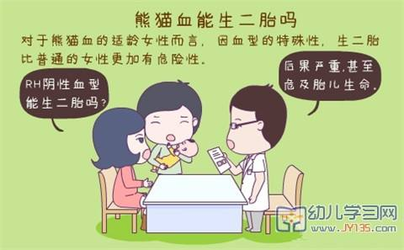

Slide 33
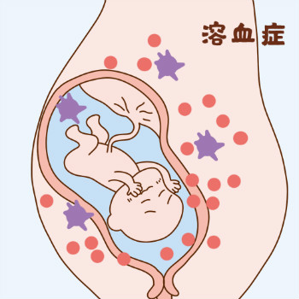
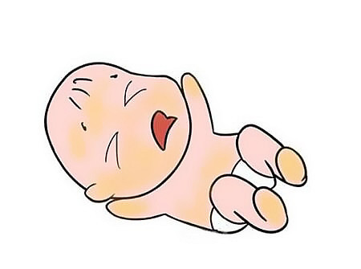
病例分析
某产妇27岁，血型RH-，产下的RH+女婴浑身多处瘀斑，2天后死亡。诊断死于新生儿溶血症。
新生儿溶血的机制？

Slide 34
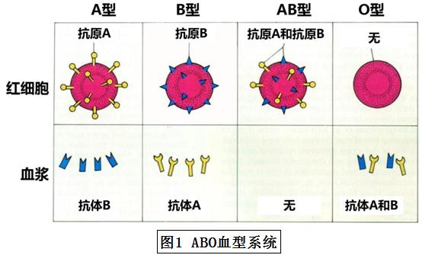
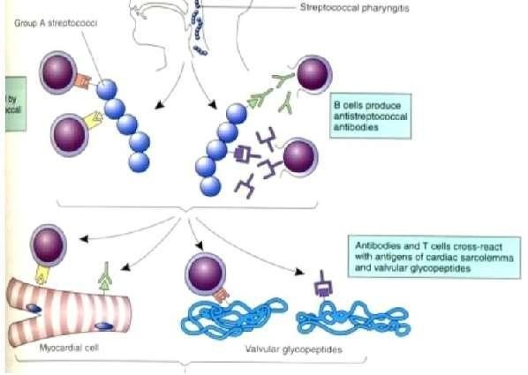
参与II型超敏反应的抗原：靶细胞表面Ag
① 同种异型Ag：血型Ag、HLA-Ag
② 异嗜性Ag：链球菌Ag与人肾小球基底膜、心脏瓣膜等
③ 吸附于自身组织C表面的外源Ag或半抗原（药物）
④ 改变了的自身Ag

Slide 35
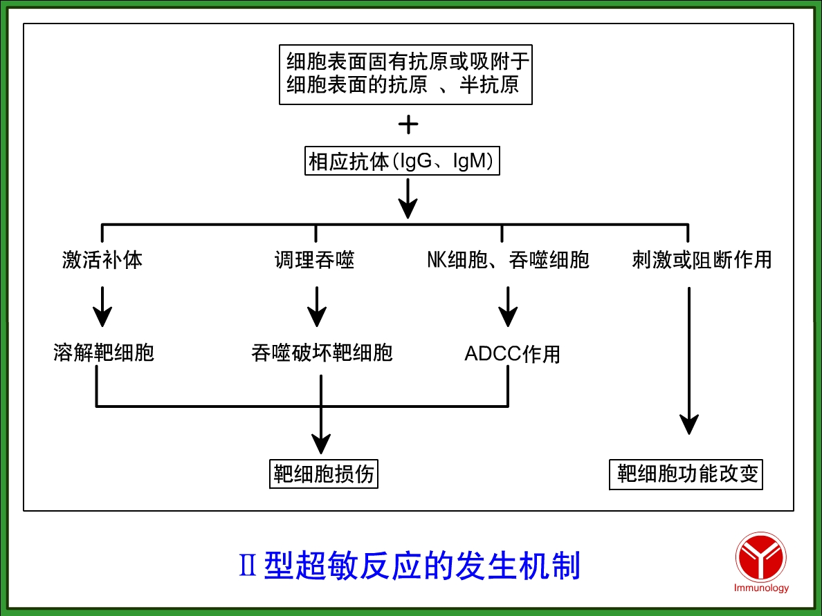
靶细胞表面受体
刺激或阻断作用

Slide 36
IgG亚类与FcγR受体亲和力及功能（复习一下）
IgG1 和 IgG3： 与大多数 FcγR 结合最强 → 最强的 ADCC/调理吞噬（ADCP） 效应
IgG2 ：主要结合 FcγRIIA (R131) 和 FcγRIIIB → 主要针对多糖抗原（如肺炎球菌疫苗）
IgG4 ：与 FcγR 结合较弱 → 抗炎/阻断功能为主，不引起 ADCC，不激活补体经典途径
IgG受体 | IgG1 | IgG2 | IgG3 | IgG4 | 特征
FcγRI (CD64) | +++ | + | +++ | ++ | 高亲和力，IgG1/IgG3 最强
FcγRIIA (CD32a) | ++ | + | ++ | + | R131变异体与IgG2结合较好
FcγRIIB (CD32b) | ++ | - | ++ | + | 抑制型，与激活型竞争
FcγRIIIA (CD16a) | +++ | +/- | +++ | ++ | V158高亲和力变异体
FcγRIIIB (CD16b) | ++ | + | ++ | + | GPI锚定，仅人表达
细胞类型 | 表达的 FcγR
NK 细胞 | FcγRIIIA (CD16a) ≫ FcγRIIC
巨噬细胞 | FcγRI、FcγRIIA、FcγRIIB、FcγRIIIA
单核细胞 | FcγRI、FcγRIIA、FcγRIIB
中性粒细胞 | FcγRIIA、FcγRIIIB、FcγRI（活化后）
嗜酸性粒细胞 | FcγRII、FcγRIII（IFN-γ 诱导）
B 细胞 | FcγRIIB（唯一）
肥大细胞 | FcγRIIB
树突状细胞 | FcγRI、FcγRIIA、FcγRIIB
血小板 | FcγRIIA
NKT 细胞 | FcγRIII（小鼠肝 NKT）

Slide 37
三、临床常见疾病
输血反应
新生儿溶血症
自身免疫性溶血性贫血
药物过敏性血细胞减少症
肺出血-肾炎综合征（Goodpasture′s syndrome）
甲状腺机能亢进
其他：重症肌无力、急性风湿性心肌炎或血管炎
(Graves′病)

Slide 38
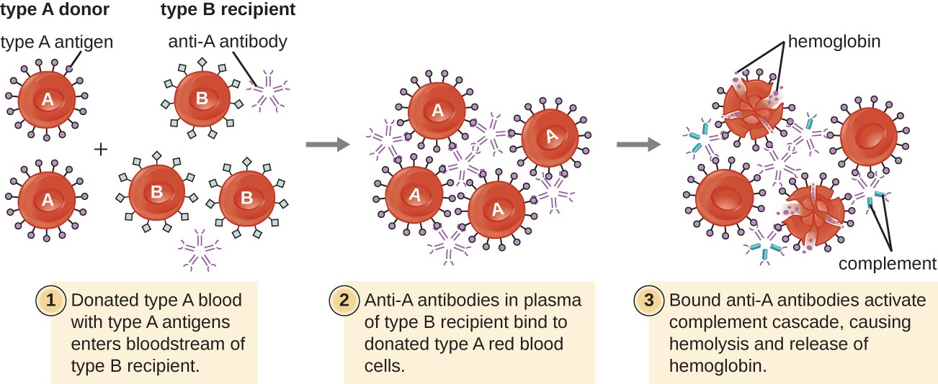
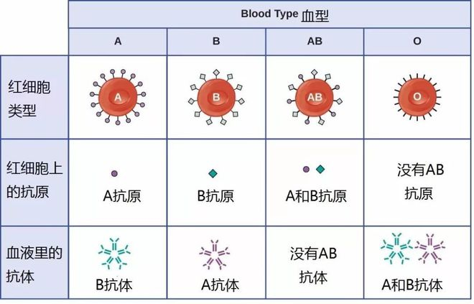
1、输血反应: 血型不合
误输异型血引起

Slide 39
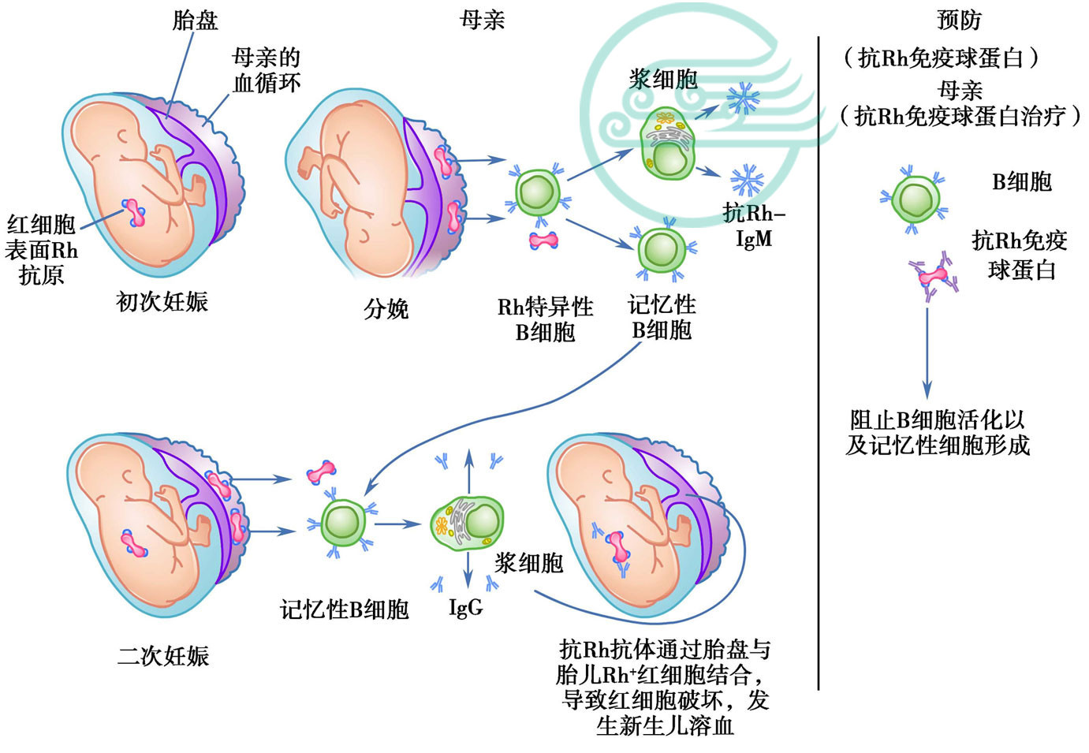
2. 新生儿溶血症
见于：母儿Rh血型不符
母亲Rh－（第一胎Rh+）
胎儿Rh＋红C
产生IgG
穿过胎盘
结合胎儿Rh＋红细胞（第二胎）
AgAb复合物
激活补体等
红细胞溶解(溶血)

Slide 40



3.药物过敏性血细胞减少症
青霉素、磺胺等药物(半抗原)+ RBC等血细胞膜蛋白（载体）= 完全抗原
→刺激机体产生Ab → 形成AgAb复合物 →溶解血细胞（红细胞，粒细胞，血小板）
4.自身免疫性溶血性贫血
多巴胺类药物
病毒感染等
RBC膜表面 自身Ag改变
抗自身
RBC-Ab
RBC
AgAb复合物
激活补体
溶解RBC

Slide 41

5. 甲状腺机能亢进(Graves病)
抗TSHR自身抗体IgG（长效甲状腺刺激素）
与促甲状腺激素受体(TSHR)结合
甲状腺激素分泌
甲状腺机能亢进
（抗体刺激型超敏反应）

Slide 42
6、肺出血-肾炎综合征(Goodpasture’s syndrome)
诱因：
病毒感染 肺组织损伤
吸入有机溶剂
诱生抗肺泡基底膜自身Ab
肺泡基底膜 肾小球基底膜
肺出血 肾炎
（咯血、贫血） （ 血尿、蛋白尿）
（共同抗原）

Slide 43
小 结
I型超敏反应由 IgE介导，
肥大细胞、嗜碱细胞、嗜酸细胞其主要作用。
II型超敏反应由IgG/IgM 介导，
补体、NK细胞、吞噬细胞引起细胞溶解和组织损伤。

Slide 44

第三节 Ⅲ型超敏反应
概念：又称免疫复合物型，由中等大小可溶性免疫复合物沉积于(局部/全身) 毛细血管基底膜，通过激活补体并在(血小板、嗜碱性/中性粒细胞等)效应细胞作用下，引起以充血水肿、局部坏死和中性粒细胞浸润为主要特征的炎症反应和组织损伤。

Slide 45
一、发生机制
Ⅲ型超敏反应
㈠ 参与Ⅲ型超敏反应的Ab
  IgG和IgM为主；
  少数为 IgA
（二）参与的效应细胞/分子：
  补体和血小板、嗜碱性/中性粒细胞等

Slide 46


一、发生机制
可溶Ag
机体
IgG/IgM/IgA
循环免疫复合物
清除
沉积于毛细血管基底膜
激活补体
激活肥大/嗜碱性粒细胞、
C3a、C5a、C3b
激活血小板
凝血系统
释放血管活性物质
吸引中性粒细胞
释放溶酶体酶
微血栓形成
毛细血管通透性增强
组织损伤
局部缺血、出血
水肿
局部/全身免疫复合物病

Slide 47




2、临床常见疾病
（1）局部免疫复合物病
Arthus反应:
类Arthus反应:
马抗血清
多次
皮下注射
家兔
局部红肿
坏死
可自行消退
/痊愈
I型糖尿病患者→局部反复注射胰岛素→局部红肿、出血/坏死等炎症反应

Slide 48



（2）全身性免疫复合物病
血清病：
初次大量注射抗毒素/药物
抗异种动物血清抗体
机体
循环免疫复合物
1-2w
沉积于组织
组织损伤
症状：发热、皮疹、淋巴结肿大、关节肿痛、蛋白尿

Slide 49

② 链球菌感染后肾小球肾炎
80%属Ⅲ型，20%属Ⅱ型
链球菌可溶性Ag
沉积于
肾小球基底膜
2-3w
中等大小IC
机体
肾小球炎症损伤
IgG、IgA等抗体

Slide 50



③ 类风湿性关节炎
体内变性IgG刺激机体产生抗体(称为类风湿因子， IgM类)，形成IC，
→沉 积于全身小关节滑膜处→引起 小关节红肿、变形僵直、失去运动功能。

Slide 51


④系统性红斑狼疮（SLE）
机制：细胞核 (如DNA、RNA、核内可溶性蛋白)刺激机体产生抗核抗体→形成IC，→沉积于周身毛细血管、关节滑膜、心脏瓣膜等处→引起全身性损伤。
Systemic Lupus Erythematosus(SLE)

Slide 52
Ⅲ型超敏反应的关键不只是“IC沉积”，而是清除失败、沉积部位选择性与效应环路放大共同决定表型。
SLE/狼疮肾炎：核酸IC–TLR7/9–IFN-I与NETs
ANCA血管炎：C5a–C5aR1驱动中性粒细胞
RA：滑膜IC与“受挫吞噬”、RF/抗CCP放大
血清病、Arthus、免疫复合物性肾小球肾炎
中性粒细胞/NETs 把Ⅲ型反应接进 IFN-I 环路。 SLE 中抗 RNP 等 IC 经 FcγRIIa 内吞和 TLR7 触发 NETosis；NETs 再激活 pDC 释放 IFN-α，IFN-α 又上调 TLR7/颗粒蛋白并促更多 NETs，形成自放大环。LDG、瓜氨酸化组蛋白、LL37/dsDNA 外化、MMP-9/MMP-2 内皮损伤，以及 NETs–C5b-9–凝血/血小板交叉，是解释狼疮肾炎、血管炎、血栓与早发动脉粥样硬化的关键机制。临床上 anifrolumab 阻断 IFNAR 已在Ⅲ期试验中提高 BICLA 应答，约 48% 中重度 SLE 患者达到应答。
IC 的“质”比“量”更决定致病性。 人 FcγR 分为激活性 FcγRI/CD64、FcγRIIa/CD32a、FcγRIIIa/CD16a 与抑制性 FcγRIIb/CD32b；低亲和力受体对单体 IgG 弱，但对多聚 IC 亲和高，因此决定了 IC 是被清除还是触发细胞活化。研究热点包括 IgG Fc 半乳糖/唾液酸糖基化开关、RF/抗 CCP 或抗 MMP 复合物对 IC 的“二次包装”、CR1/单核吞噬系统清除能力、DNase/DNase1L3 与 C1q 缺陷，以及肾小球高滤过、滑膜高通透、内皮糖萼/基底膜电荷和剪切力对沉积部位的解释。

Slide 53
第四节 Ⅳ型超敏反应
（迟发型、细胞介导型）
概念:Ⅳ型超敏反应是致敏(效应)T细胞介导,与相应特异性Ag作用，
引起以单个核细胞浸润和组织损伤为主要特征的炎症反应。
特征：
细胞介导；无抗体和补体参与
发生慢：再次接触抗原24~72h
效应细胞：Th1、Th17和CTL

Slide 54
一、诱导IV型超敏反应的靶Ag
Ⅳ型超敏反应发生机制
胞内寄生菌、寄生虫、霉菌
化学物质：重金属 、化妆品 、染发剂

Slide 55

Ⅳ型超敏反应发生机制
吸引单个核C到达Ag部位
促进局部血管内皮细胞 AM表达↑, 促进Mo聚集至Ag部位
Mȹ活化，释放炎症因子，加重炎症反应
MCP-1 TNF- α LT-α IFN-γ
抗原
Th1
淋巴C和Mo/Mφ浸润为主的炎症
机体
致敏T细胞
CTL
直接特异杀伤靶细胞

Slide 56



Ⅳ型超敏反应
二、临床常见的疾病
① 结核病
慢性肉芽肿→→
结核菌素反应
↓
↓
Tuberculin test+

Slide 57


（2）接触性皮炎：
变应原：小分子半抗原(油漆、染料、农药、药物等)
半抗原 +
机体蛋白
机体
致敏T细胞
相同半抗原
皮炎
（红肿、丘疹、水泡，皮肤剥脱）

Slide 58

四种类型超敏反应的比较

Slide 59
I II III Ⅳ
同义名称 速发型 细胞毒型 免疫复合物型 迟发型/T细胞介导型
参与反应 IgE IgG、IgM IgG、Ig M T细胞
的免疫产物
免疫反应 抗原与肥大细胞、 抗体与细胞膜抗原 抗体与抗原 致敏T细胞
方式 嗜碱性粒细胞上 或吸附其上的半 结合（游离 与靶细胞抗原
的IgE结合 抗原结合 于细胞外） 或游离于细
胞外抗原结合
机制 肥大细胞、嗜碱性 激活补体 中等大小免疫 Tc—直接杀伤
粒细胞释放生物 吞噬细胞吞噬 复合物沉积血 TDTH--CKs
活性介质 ADCC 管壁，激活补 --炎症
--毛细血管通透性 --靶细胞破坏 体血小板，
平滑肌收缩 释放血管
腺体分泌 活性胺类
--血管炎症
时间 数分钟 数小时-数天 数小时-数天 》24小时
常见疾病 青霉素过敏性休克 输血反应 感染肾小球肾炎 传染性超敏反应
支气管哮喘 免疫血液病 类风湿关节炎 接触性皮炎
过敏性鼻炎 新生儿溶血症 血清病 移植排斥反应
系统性红斑狼疮

Slide 60
本章小 结
青霉素可引起几种不同的超敏反应？
如：青霉素可引起Ⅰ、Ⅱ、Ⅲ、Ⅳ型超敏反应；
类似：异种动物血清可引起Ⅰ、Ⅲ型超敏反应；
同一临床疾病，急性肾小球肾炎可由几种类型超敏反应共同参与？
如：急性肾小球肾炎、系统性红斑狼疮的
发病机制为Ⅱ、Ⅲ型超敏反应。

Slide 61
Ⅰ、Ⅱ、 Ⅲ型超敏反应由Ab介导；
Ⅰ型超敏反应：IgE
Ⅱ型超敏反应：IgG、IgM
Ⅲ型超敏反应：IgG、IgM、IgA
Ⅳ型超敏反应由T细胞介导；
Ⅱ、Ⅲ型超敏反应有补体参与，Ⅰ、Ⅳ型
超敏反应无补体参与。

Slide 62
思考题
I、Ⅱ、Ⅲ、Ⅳ型超敏反应的发生机制?
I型超敏反应的防治原则？
I、Ⅱ、Ⅲ、Ⅳ型超敏反应各型常见疾病有哪些？

Slide 63
思考题
1、细胞表面具有高亲和性lgE 的FcR的细胞是
A.NK细胞 B.肥大细胞 C.巨噬细胞 D.内皮细胞 E.血小板
2、过敏体质的人易产生的抗体是
A.IgA B. IgD C. IgG D. IgM E. IgE

Slide 64
（1）引起III型超敏反应的始动因素是
A. 细胞因子; B. 单核吞噬细胞; C.补体;
D. 补体; E. 免疫复合物
（2）属于II型超敏反应的疾病是
A.荨麻疹; B.支气管哮喘; C.血清过敏性休克;
D.过敏性鼻炎; E. 新生儿溶血症

Slide 65

六种人类Fcγ受体（FcγRs）的功能、IgG亲和力及表达
FcyRI（CD64）、FcγRlla（CD32A）、FcγRllb（CD32B）、FcyRllc（CD32C）、FcγRllla（CD16A）以及FcγRIIIb（CD16B）
激活型（FcyR1、FcγRlla、FcγRllla、FcyRllc）、诱饵/激活型（FcγRIIIb）和抑制型（FcγRllb）

Slide 66
感谢观看
Thank you

